Slide 1



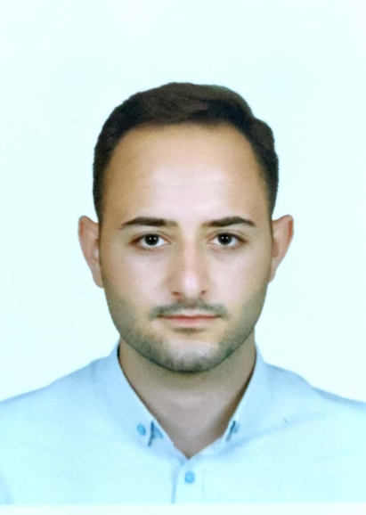
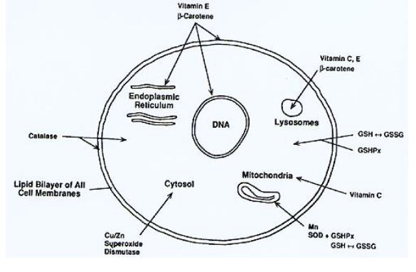
YTÜ
FEN EDEBİYAT FAKÜLTESİ
KİMYA BÖLÜMÜ
SEMİNER DERSİ SUNUMU
AHMET KABADAYI
21519008
Konu
BAZI ORGANİK MOLEKÜLLERİN ANTİOKSİDAN ÖZELLİKLERİ
Danışman
PROF. DR. FERAY AYDOĞAN
Tarih: 12.04.22 Saat: 13:40
Yer: Fen-Edebiyat Fakültesi B2-D10

